Slide 1
Fundamentos de Ciência de Dados
v1.0

Slide 2
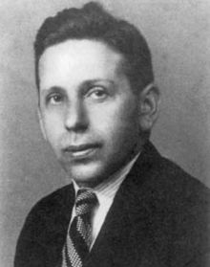
CASO REAL
2° Guerra Mundial – Abraham Wald

Slide 3
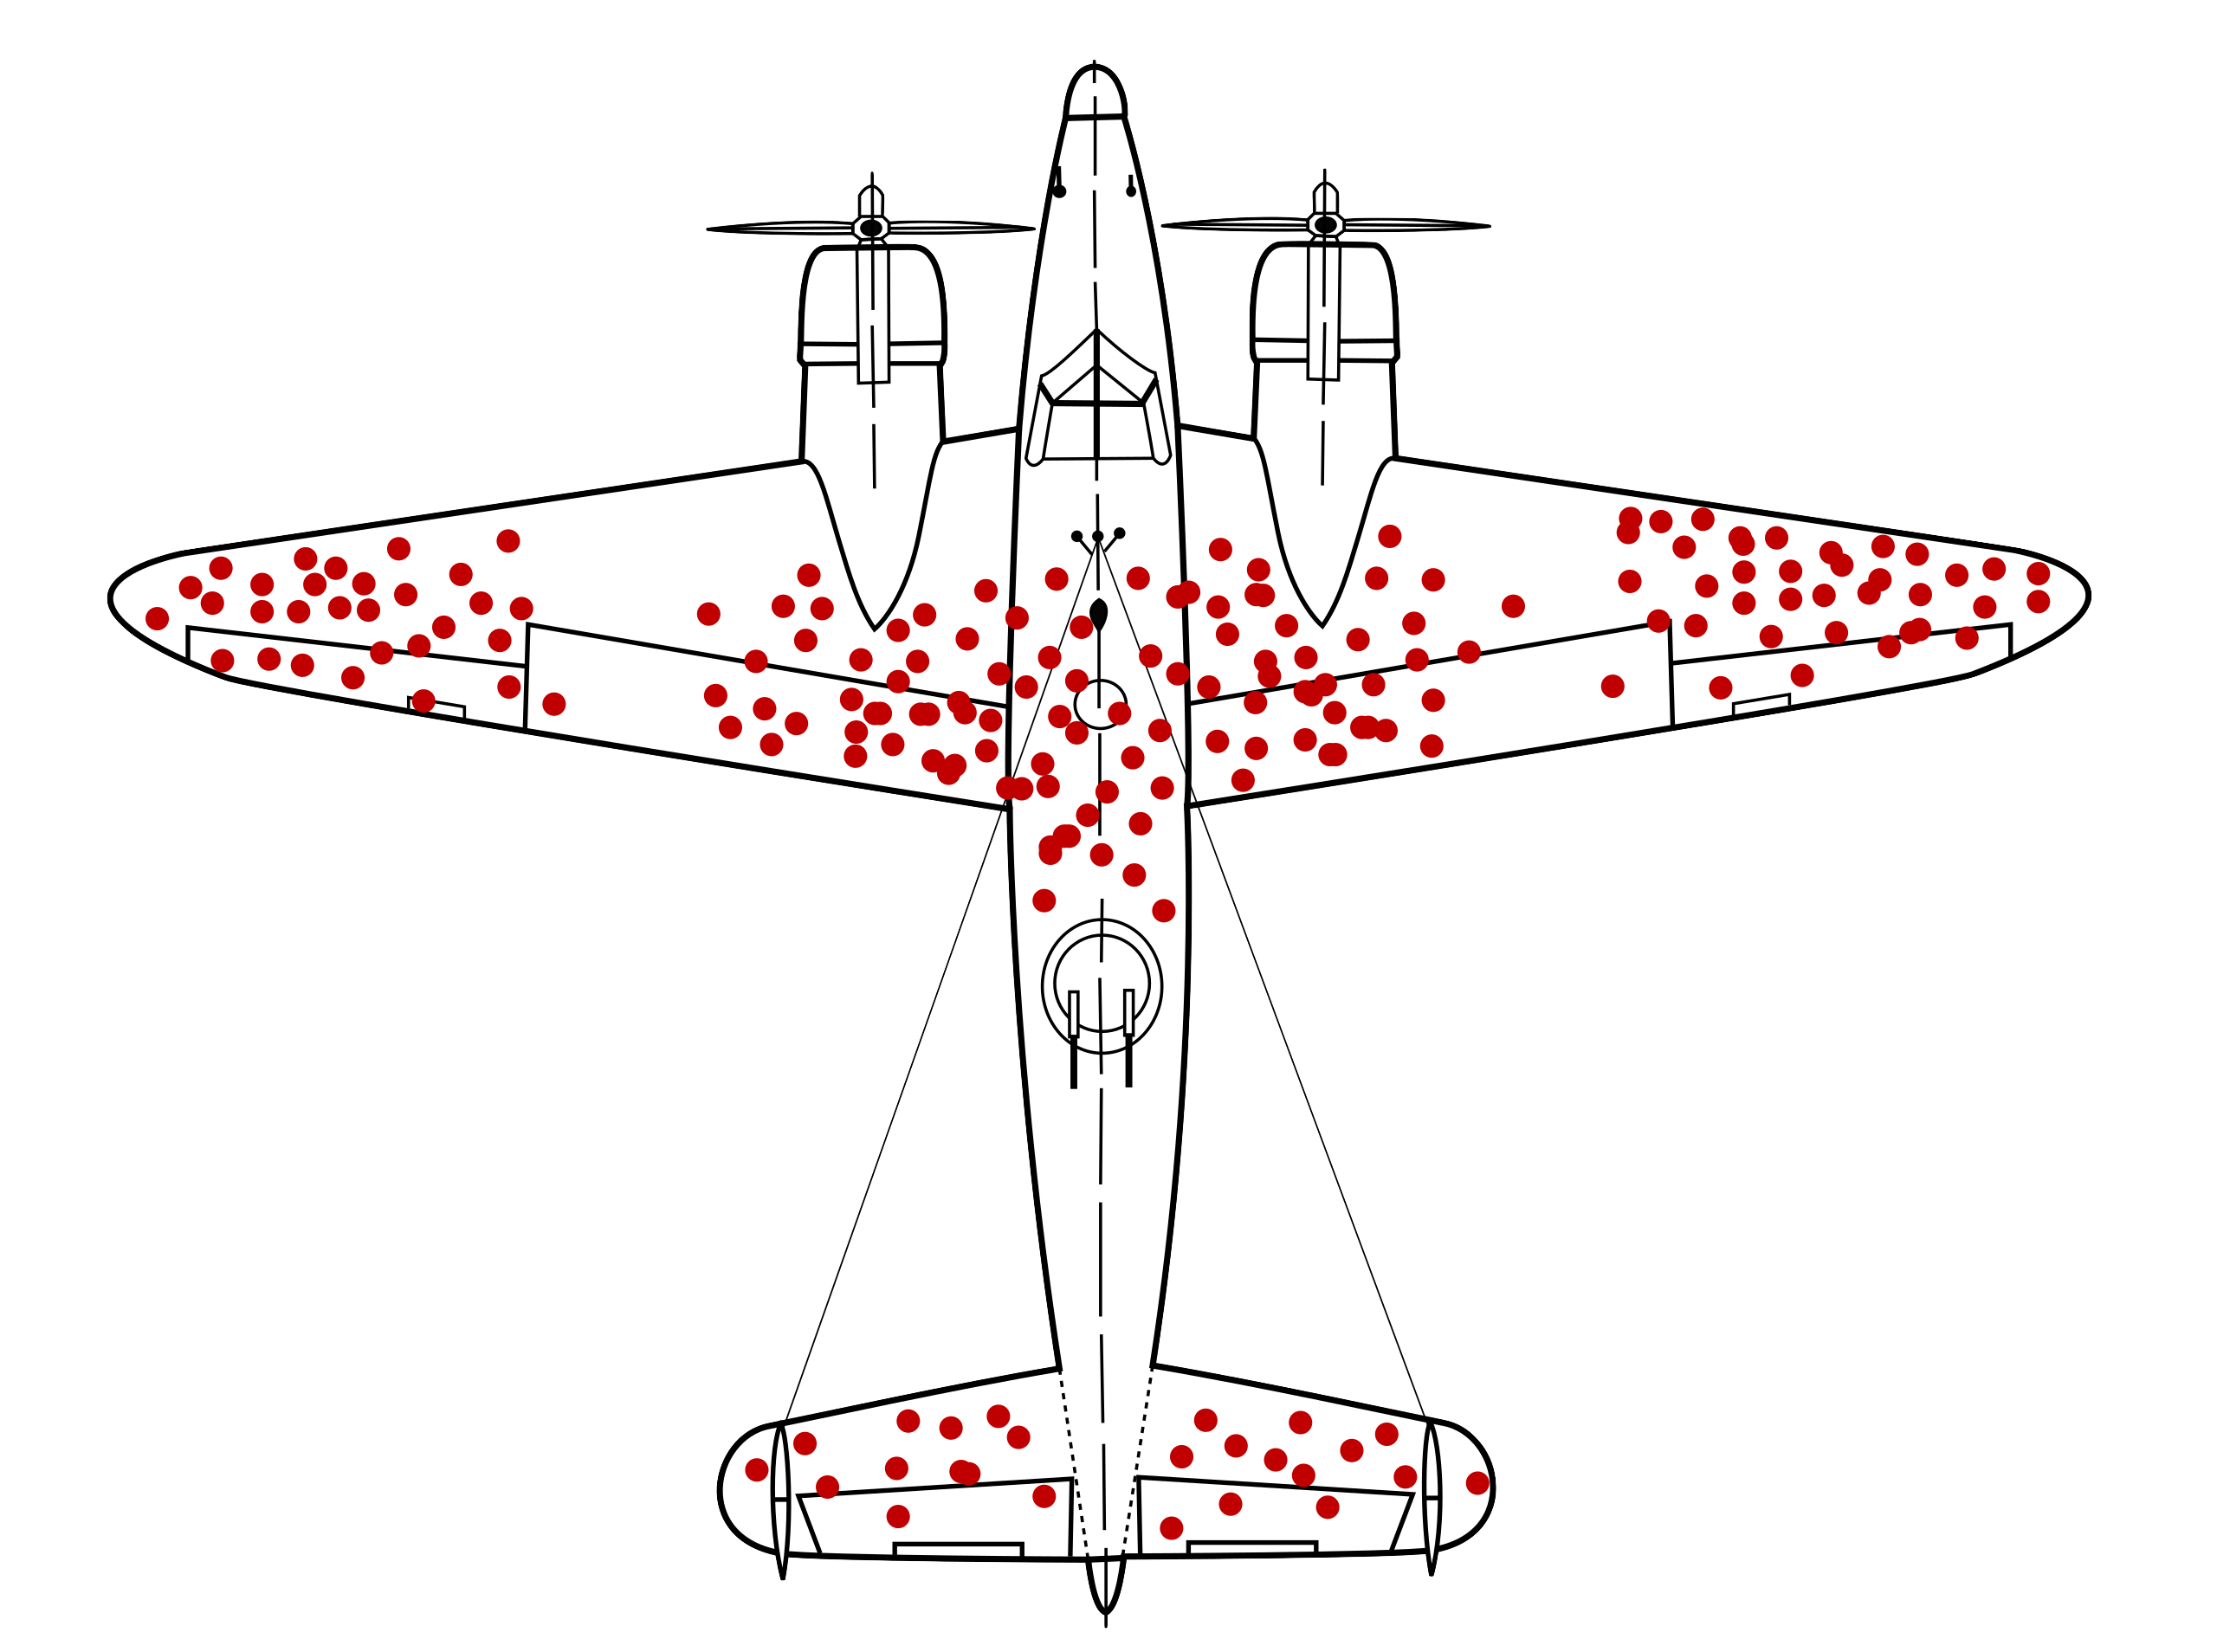

Problema Relatado
Aviões que retornaram de combates.
Pontos vermelhos:
Buracos de balas.
Objetivo:
Definir onde reforçar o avião
Notes:
Diagram Examples: General
General > App Engine and Cloud Endpoints
General > Compute Engine and REST or gRPC
General > Content Management
General > Digital Asset Management and Sharing
General > Firebase and Google App Engine
General > Firebase and Managed VMs
General > Firebase
General > GitLabCIonGKE
General > Hadoop on Google Cloud Platform
General > High Performance Computing
General > Real Time Bidding
General > Real Time Stream Processing IoT
General > Web Application on Google App Engine
Diagram Examples: Specific
Media > Hybrid Rendering
Media > Live Streaming
Media > Rendering
Media > Transcoding
Gaming > Backend Database
Gaming > Gaming Analytics
Gaming > Mobile Game Backend
Gaming > Real-Time AAA Games Servers
Digital Marketing > DMP Data Warehouse
Digital Marketing > Publisher side analysis
Digital Marketing > Real-Time Bidding
Internet of Things > MQTT to PubSub Broker
Internet of Things > Sensor stream ingest and processing
Financial Services > Monte Carlo Simulations
Financial Services > Time Series Analysis
Dev Test > Continuous Delivery with Spinnaker
Dev Test > Jenkins on k8s
Dev Test > Scale Testing with Kubernetes+Locust
Dev Test > UI Testing with Kubernetes
Backup and Archive > DR Cold standby server
Backup and Archive > DR Warm static site
Backup and Archive > DR with Application Replication
Backup and Archive > Hosting Filers
Websites > API Hosting
Websites > Content Hosting
Websites > Dynamic Hosting
Websites > Mobile Site Hosting
Websites > Static Hosting
Mobile > Mobile Game Backend
LifeSciences > Genomics, Secondary Analysis
LifeSciences > Patient Monitoring
LifeSciences > Variant Analysis
Retail > Beacons and Targeted Marketing
Retail > Fraud Detection
Retail > PCI
Retail > Real-Time Inventory
Retail > Recommendation Engines
Retail > Shopping Cart Analysis
Big Data > Complex Event Processing
Big Data > DMP Data Warehouse
Big Data > Log Processing
Big Data > Time Series Analysis

Slide 4

Solução
Reforços em aviões
Pontos vermelhos:
Não são tão importantes.
Reforço:
Onde não tem buracos de bala.
Notes:
Diagram Examples: General
General > App Engine and Cloud Endpoints
General > Compute Engine and REST or gRPC
General > Content Management
General > Digital Asset Management and Sharing
General > Firebase and Google App Engine
General > Firebase and Managed VMs
General > Firebase
General > GitLabCIonGKE
General > Hadoop on Google Cloud Platform
General > High Performance Computing
General > Real Time Bidding
General > Real Time Stream Processing IoT
General > Web Application on Google App Engine
Diagram Examples: Specific
Media > Hybrid Rendering
Media > Live Streaming
Media > Rendering
Media > Transcoding
Gaming > Backend Database
Gaming > Gaming Analytics
Gaming > Mobile Game Backend
Gaming > Real-Time AAA Games Servers
Digital Marketing > DMP Data Warehouse
Digital Marketing > Publisher side analysis
Digital Marketing > Real-Time Bidding
Internet of Things > MQTT to PubSub Broker
Internet of Things > Sensor stream ingest and processing
Financial Services > Monte Carlo Simulations
Financial Services > Time Series Analysis
Dev Test > Continuous Delivery with Spinnaker
Dev Test > Jenkins on k8s
Dev Test > Scale Testing with Kubernetes+Locust
Dev Test > UI Testing with Kubernetes
Backup and Archive > DR Cold standby server
Backup and Archive > DR Warm static site
Backup and Archive > DR with Application Replication
Backup and Archive > Hosting Filers
Websites > API Hosting
Websites > Content Hosting
Websites > Dynamic Hosting
Websites > Mobile Site Hosting
Websites > Static Hosting
Mobile > Mobile Game Backend
LifeSciences > Genomics, Secondary Analysis
LifeSciences > Patient Monitoring
LifeSciences > Variant Analysis
Retail > Beacons and Targeted Marketing
Retail > Fraud Detection
Retail > PCI
Retail > Real-Time Inventory
Retail > Recommendation Engines
Retail > Shopping Cart Analysis
Big Data > Complex Event Processing
Big Data > DMP Data Warehouse
Big Data > Log Processing
Big Data > Time Series Analysis

Slide 5


CASO REAL
Walmart - 1997

Slide 6
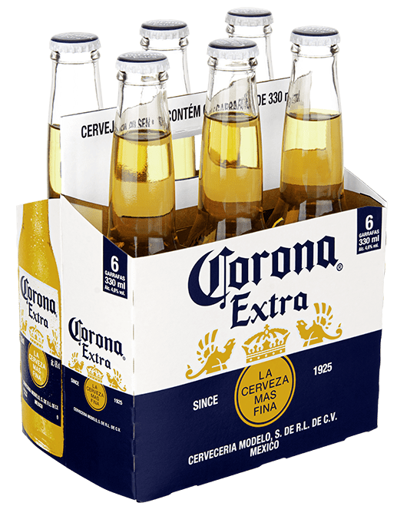
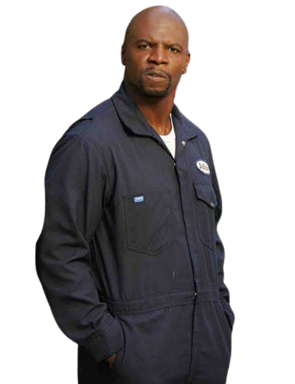
Pais + Fraldas = Cerveja
Notes:
Diagram Examples: General
General > App Engine and Cloud Endpoints
General > Compute Engine and REST or gRPC
General > Content Management
General > Digital Asset Management and Sharing
General > Firebase and Google App Engine
General > Firebase and Managed VMs
General > Firebase
General > GitLabCIonGKE
General > Hadoop on Google Cloud Platform
General > High Performance Computing
General > Real Time Bidding
General > Real Time Stream Processing IoT
General > Web Application on Google App Engine
Diagram Examples: Specific
Media > Hybrid Rendering
Media > Live Streaming
Media > Rendering
Media > Transcoding
Gaming > Backend Database
Gaming > Gaming Analytics
Gaming > Mobile Game Backend
Gaming > Real-Time AAA Games Servers
Digital Marketing > DMP Data Warehouse
Digital Marketing > Publisher side analysis
Digital Marketing > Real-Time Bidding
Internet of Things > MQTT to PubSub Broker
Internet of Things > Sensor stream ingest and processing
Financial Services > Monte Carlo Simulations
Financial Services > Time Series Analysis
Dev Test > Continuous Delivery with Spinnaker
Dev Test > Jenkins on k8s
Dev Test > Scale Testing with Kubernetes+Locust
Dev Test > UI Testing with Kubernetes
Backup and Archive > DR Cold standby server
Backup and Archive > DR Warm static site
Backup and Archive > DR with Application Replication
Backup and Archive > Hosting Filers
Websites > API Hosting
Websites > Content Hosting
Websites > Dynamic Hosting
Websites > Mobile Site Hosting
Websites > Static Hosting
Mobile > Mobile Game Backend
LifeSciences > Genomics, Secondary Analysis
LifeSciences > Patient Monitoring
LifeSciences > Variant Analysis
Retail > Beacons and Targeted Marketing
Retail > Fraud Detection
Retail > PCI
Retail > Real-Time Inventory
Retail > Recommendation Engines
Retail > Shopping Cart Analysis
Big Data > Complex Event Processing
Big Data > DMP Data Warehouse
Big Data > Log Processing
Big Data > Time Series Analysis

Slide 7
Dados?
Definições

Slide 8
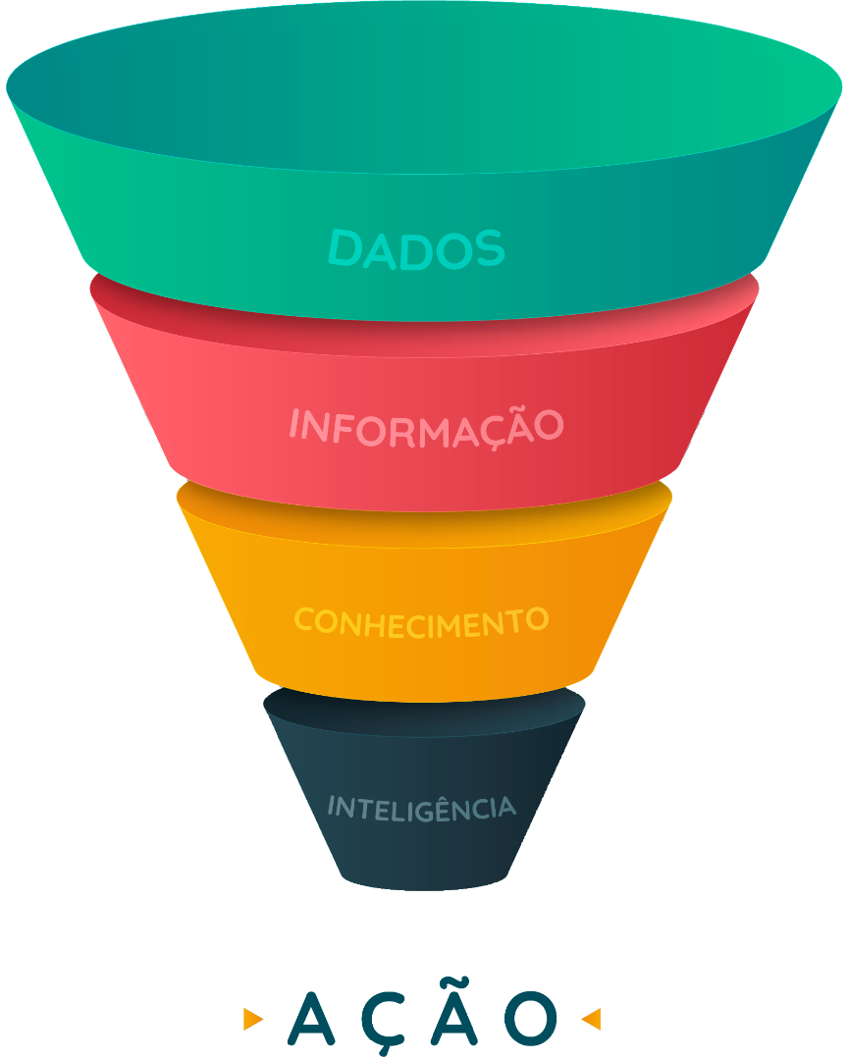
Dados
Definição
47,90
Valor da Corrida R$ 47,90
Valor da Corrida pela Uber R$ 47,90 – da minha casa até o aeroporto GRU
A Uber está com o preço barato comparado ao 99
Pediu a corrida pela Uber

Slide 9
Tipos de Dados
Definições

Slide 10


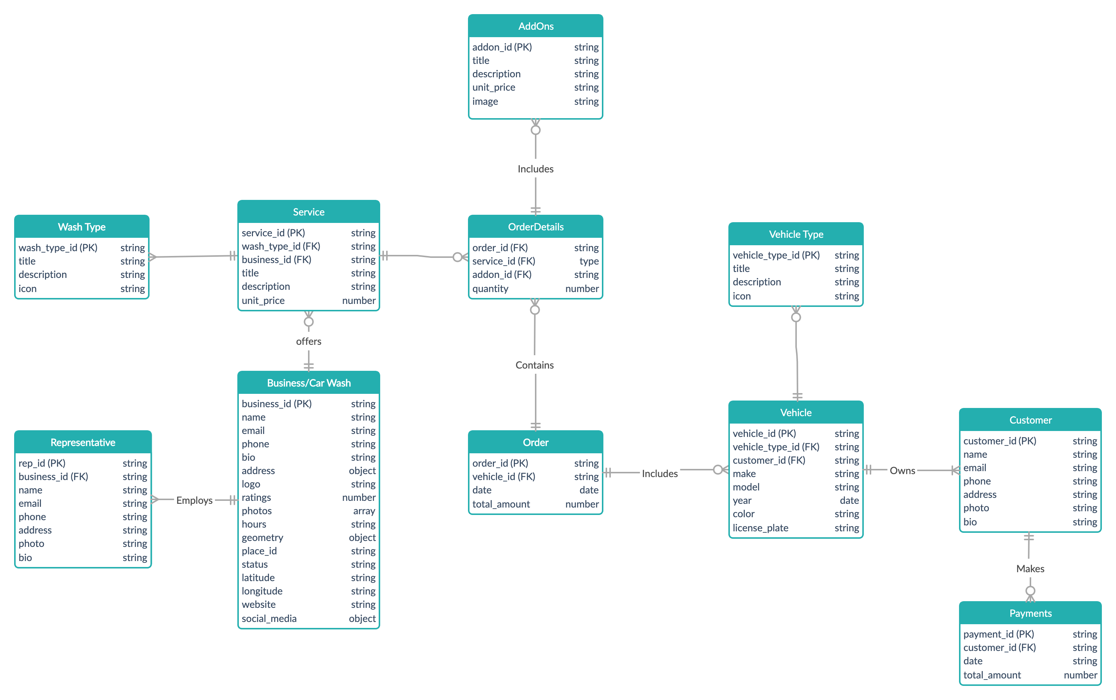
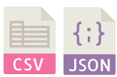



Tipos de Dados
Definição
Estruturados
Semiestruturados
Não Estruturados

Slide 11
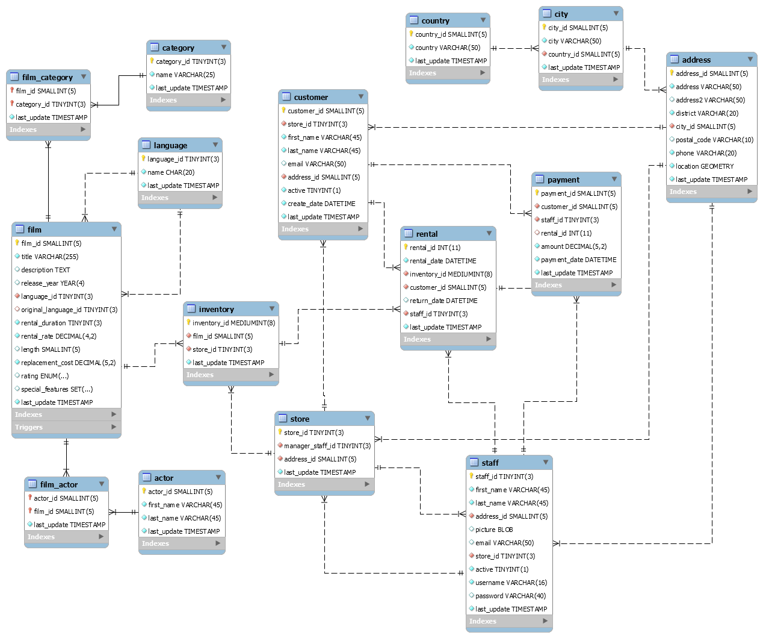
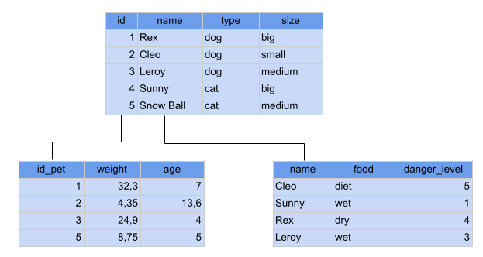
Tipos de Armazenamento
Banco de Dados – Relacional - SQL
DDL, DML, DQL...

Slide 12
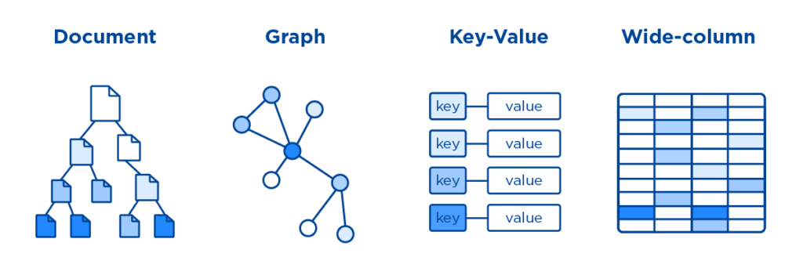
Tipos de Armazenamento
Banco de Dados – Não Relacional - NoSQL

Slide 13
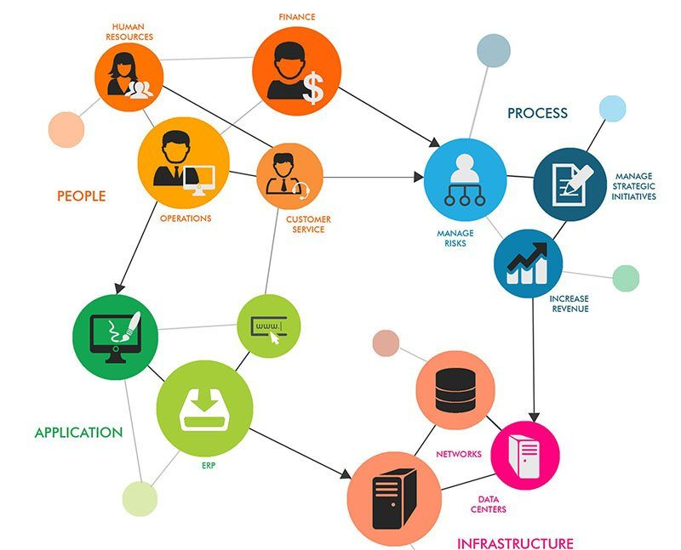
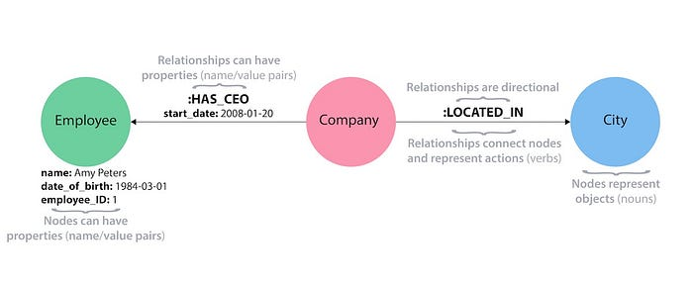
Tipos de Armazenamento
Banco de Dados – NoSQL Grafos

Slide 14
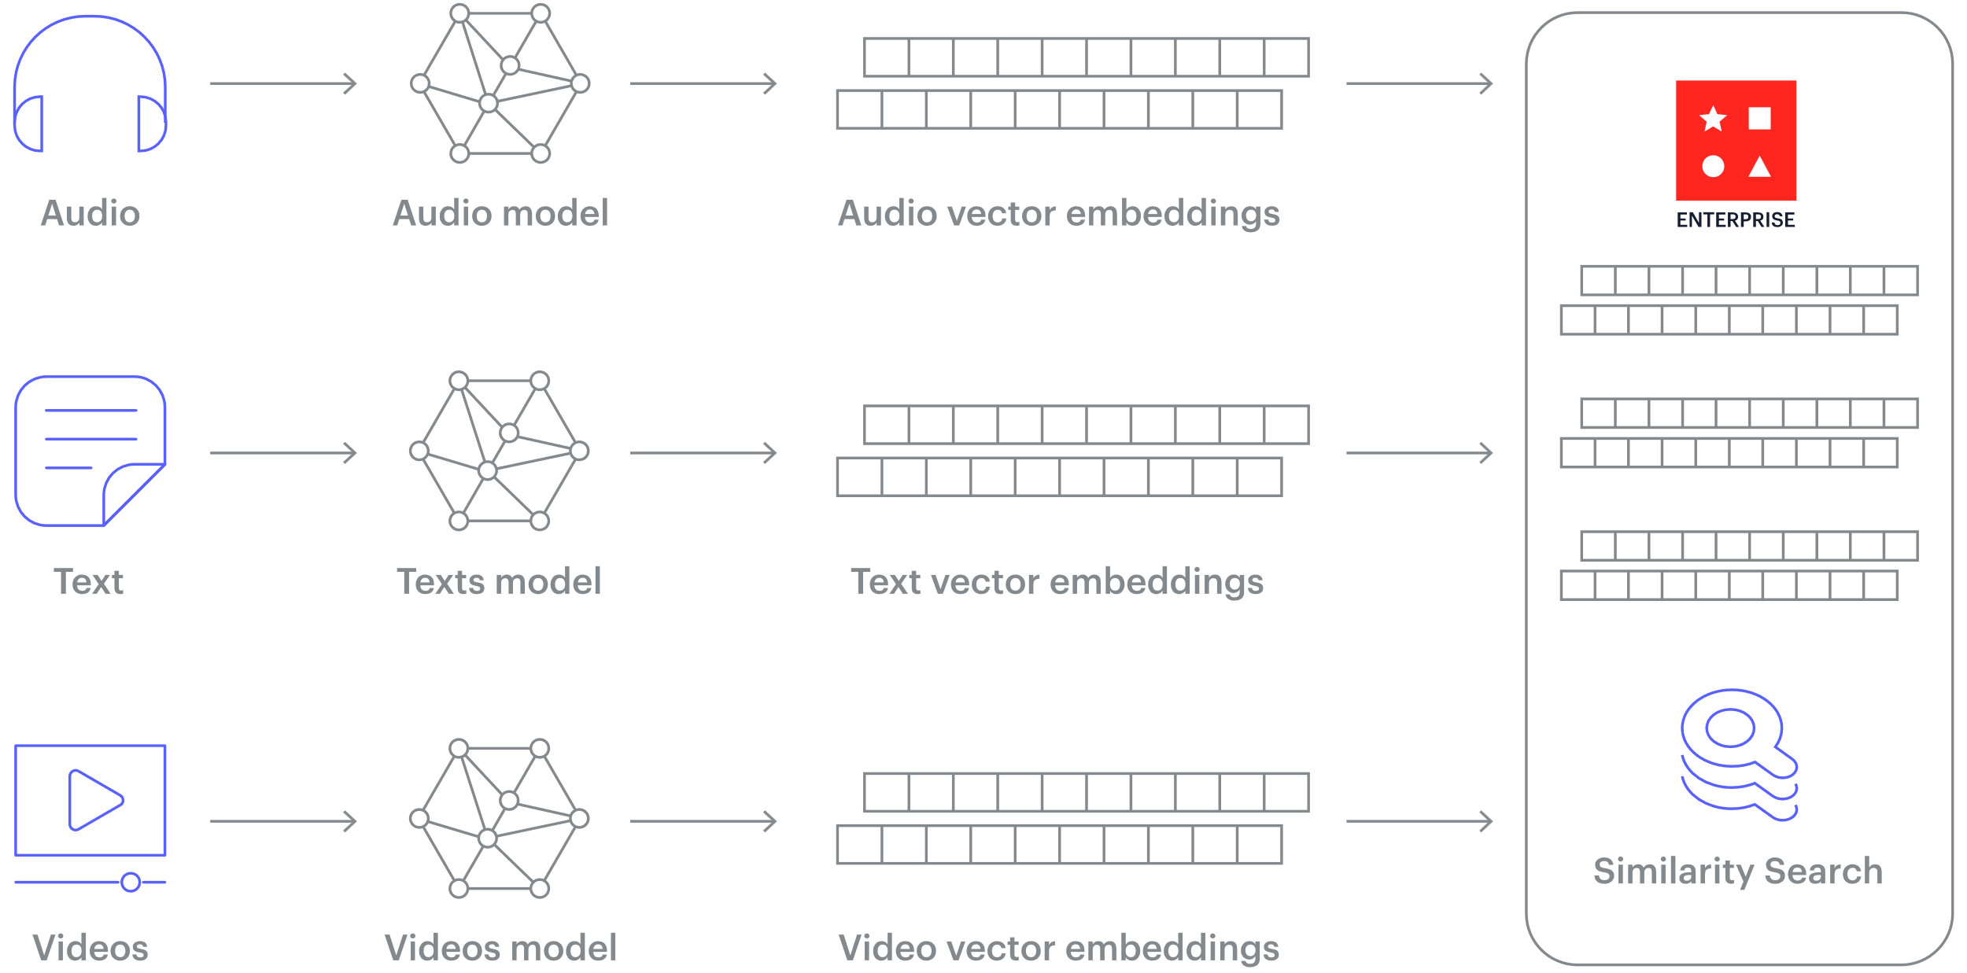
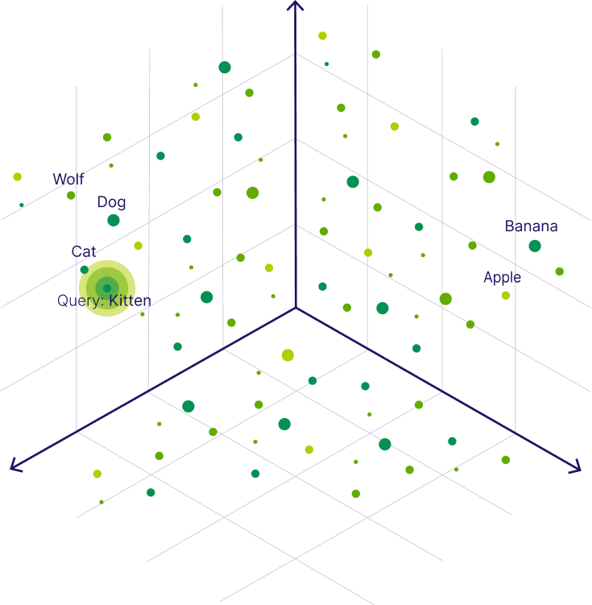

Tipos de Armazenamento
Banco de Dados – Vetorial
VECTOR_SEARCH

Slide 15
Processamento de Dados

Slide 16
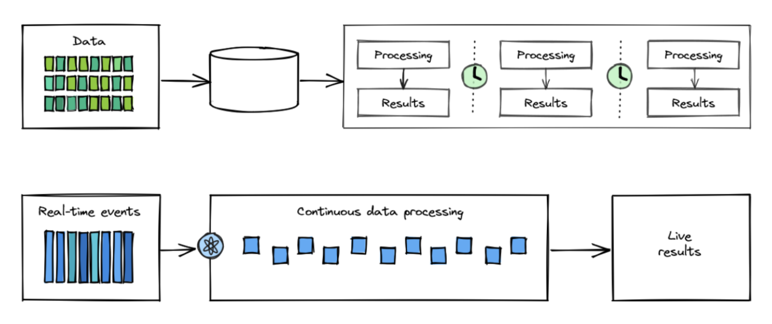
Processamento de Dados
Batch vs Stream (Lote vs Em tempo real)
BATCH
STREAM

Slide 17
Análise de Dados
Situação real!

Slide 18
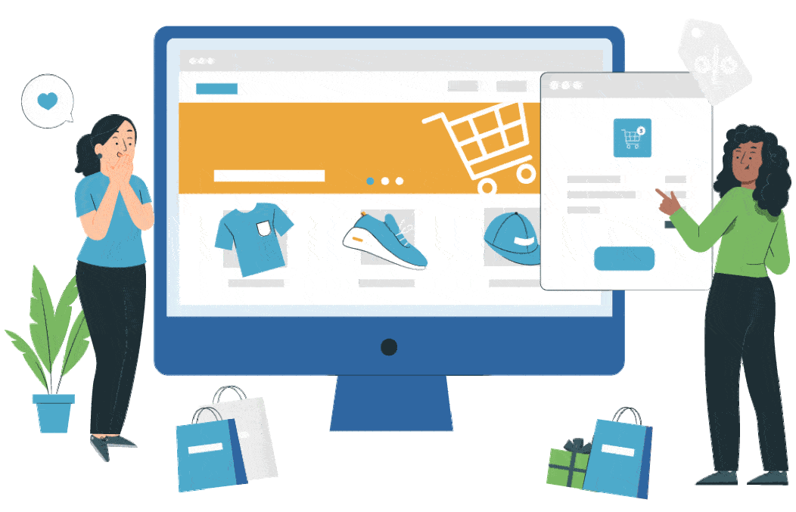
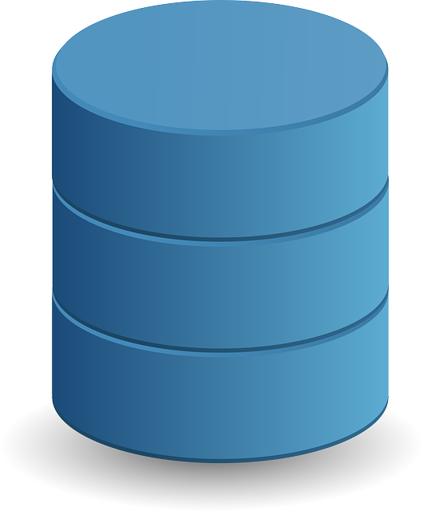
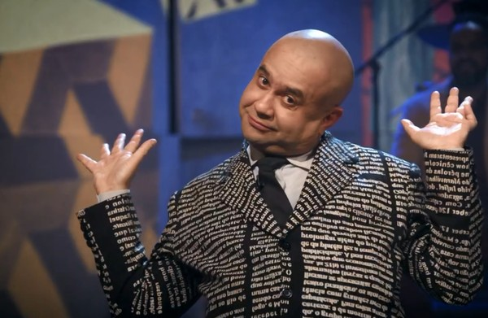
Caso – E-Commerce de calçados
Banco de Dados - Relacional
1° Ano
2.000 clientes
10.000 produtos
30.000 pedidos
25mb
OLTP - Processamento de Transações Online
Transações - CRUD – Create, Read, Update, Delete
As transações são baseadas em "ACID":
Atomicidade – cada transação é tratada como uma unidade de trabalho, que é totalmente bem-sucedida ou que falha completamente
Consistência – as transações só podem conduzir os dados do banco de dados de um estado válido para outro estado válido
Isolamento – transações simultâneas não podem interferir umas com as outras
Durabilidade – quando uma transação tiver sido bem-sucedida, as alterações de dados serão mantidas no banco de dados
MySQL
Mas a vida é uma caixinha de surpresas

Slide 19
Caso – E-Commerce de calçados
Banco de Dados - Relacional
1° Ano
2.000 clientes
10.000 produtos
30.000 pedidos
25mb
OLTP - Processamento de Transações Online
Transações - CRUD – Create, Read, Update, Delete
As transações são baseadas em "ACID":
Atomicidade – cada transação é tratada como uma unidade de trabalho, que é totalmente bem-sucedida ou que falha completamente
Consistência – as transações só podem conduzir os dados do banco de dados de um estado válido para outro estado válido
Isolamento – transações simultâneas não podem interferir umas com as outras
Durabilidade – quando uma transação tiver sido bem-sucedida, as alterações de dados serão mantidas no banco de dados
Mas a vida é uma caixinha de surpresas
MySQL

Slide 20
Caso – E-Commerce de calçados
Banco de Dados - Relacional
1° Ano
2.000 clientes
10.000 produtos
30.000 pedidos
25mb
OLTP - Processamento de Transações Online
Transações - CRUD – Create, Read, Update, Delete
As transações são baseadas em "ACID":
Atomicidade – cada transação é tratada como uma unidade de trabalho, que é totalmente bem-sucedida ou que falha completamente
Consistência – as transações só podem conduzir os dados do banco de dados de um estado válido para outro estado válido
Isolamento – transações simultâneas não podem interferir umas com as outras
Durabilidade – quando uma transação tiver sido bem-sucedida, as alterações de dados serão mantidas no banco de dados
Problema 1
Seu chefe: e os relatórios de vendas? Comissão? Frete?
E agora José?
MySQL
Mas a vida é uma caixinha de surpresas

Slide 21
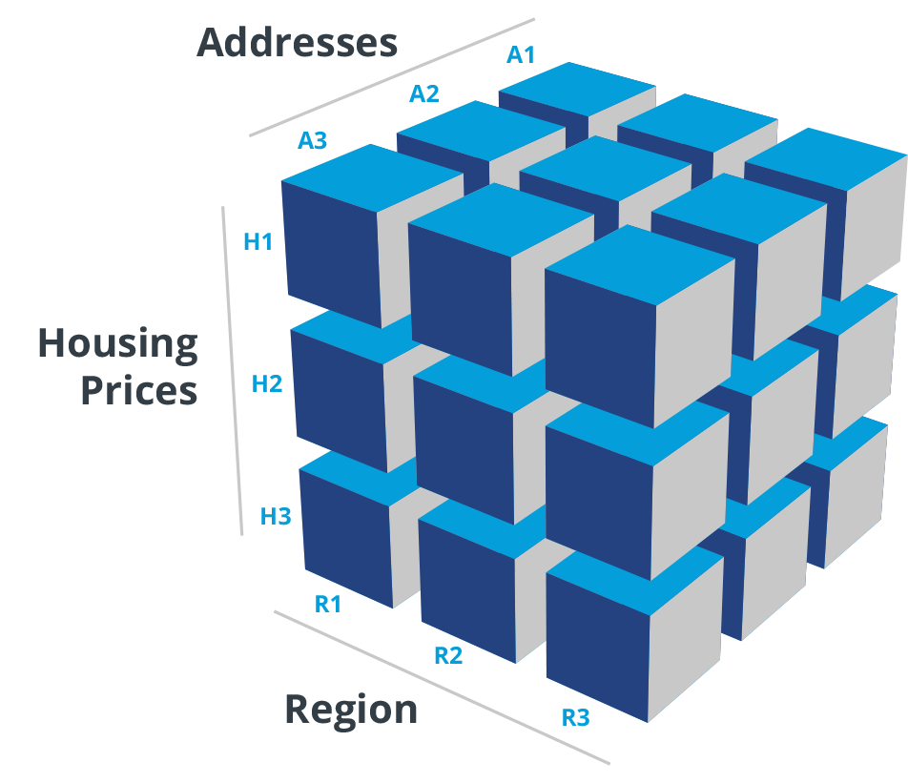
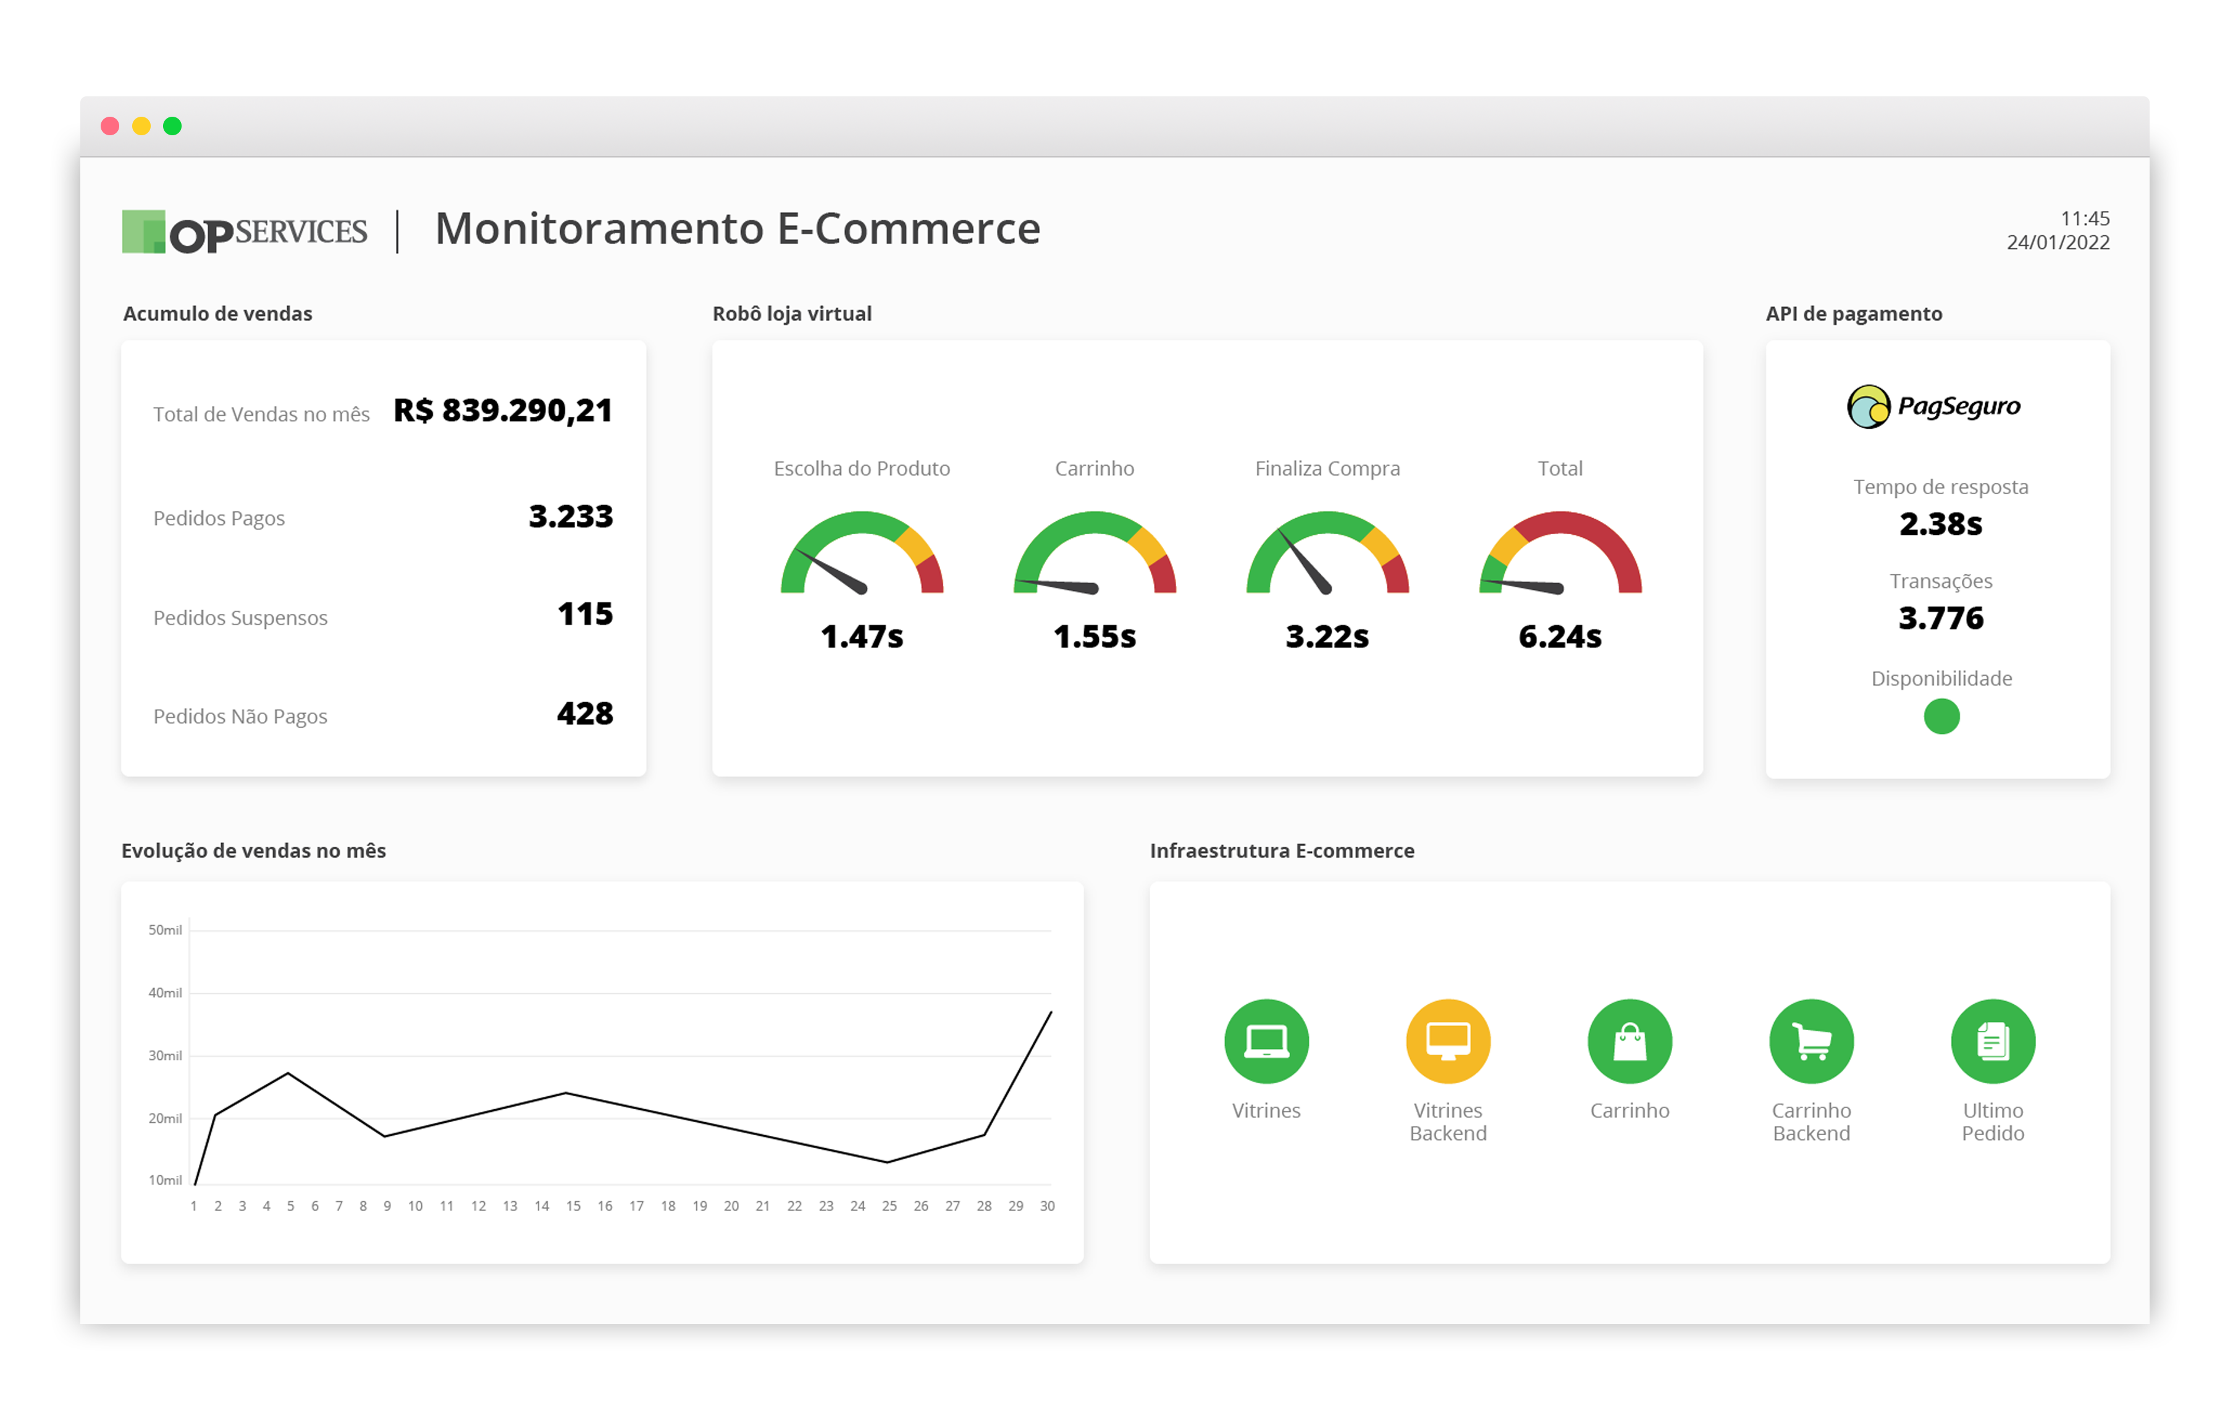
Caso – E-Commerce de calçados
Banco de Dados - Relacional
1° Ano
2.000 clientes
10.000 produtos
30.000 pedidos
25mb
~ 20 usuários simultâneos
~ 10 consultas de relatórios por hora
OLAP - Processamento Analítico Online
Tabelas analíticas, usando JOINS, VIEWS, Funções nativas de banco:
Vendas
Comissões
Fretes
MySQL
Mas a vida é uma caixinha de surpresas

Slide 22
Caso – E-Commerce de calçados
Banco de Dados - Relacional
1° Ano
2.000 clientes
10.000 produtos
30.000 pedidos
25mb
~ 20 usuários simultâneos
~ 10 consultas de relatórios por hora
OLAP - Processamento Analítico Online
Tabelas analíticas, usando JOINS, VIEWS, Funções nativas de banco:
Vendas
Comissões
Fretes
Mas a vida é uma caixinha de surpresas
MySQL

Slide 23
Caso – E-Commerce de calçados
Banco de Dados - Relacional
1° Ano
2.000 clientes
10.000 produtos
30.000 pedidos
25mb
~ 40 usuários simultâneos
~ 15 consultas de relatórios por hora
OLAP - Processamento Analítico Online
Tabelas analíticas, usando JOINS, VIEWS, Funções nativas de banco:
Vendas
Comissões
Fretes
Problema 2
O número de usuários simultâneos aumentou para 40
O número de consultas de relatórios aumentou para 15
Tá ficando lento site + consultas
E agora José?
MySQL
Mas a vida é uma caixinha de surpresas

Slide 24
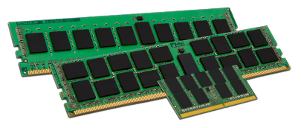
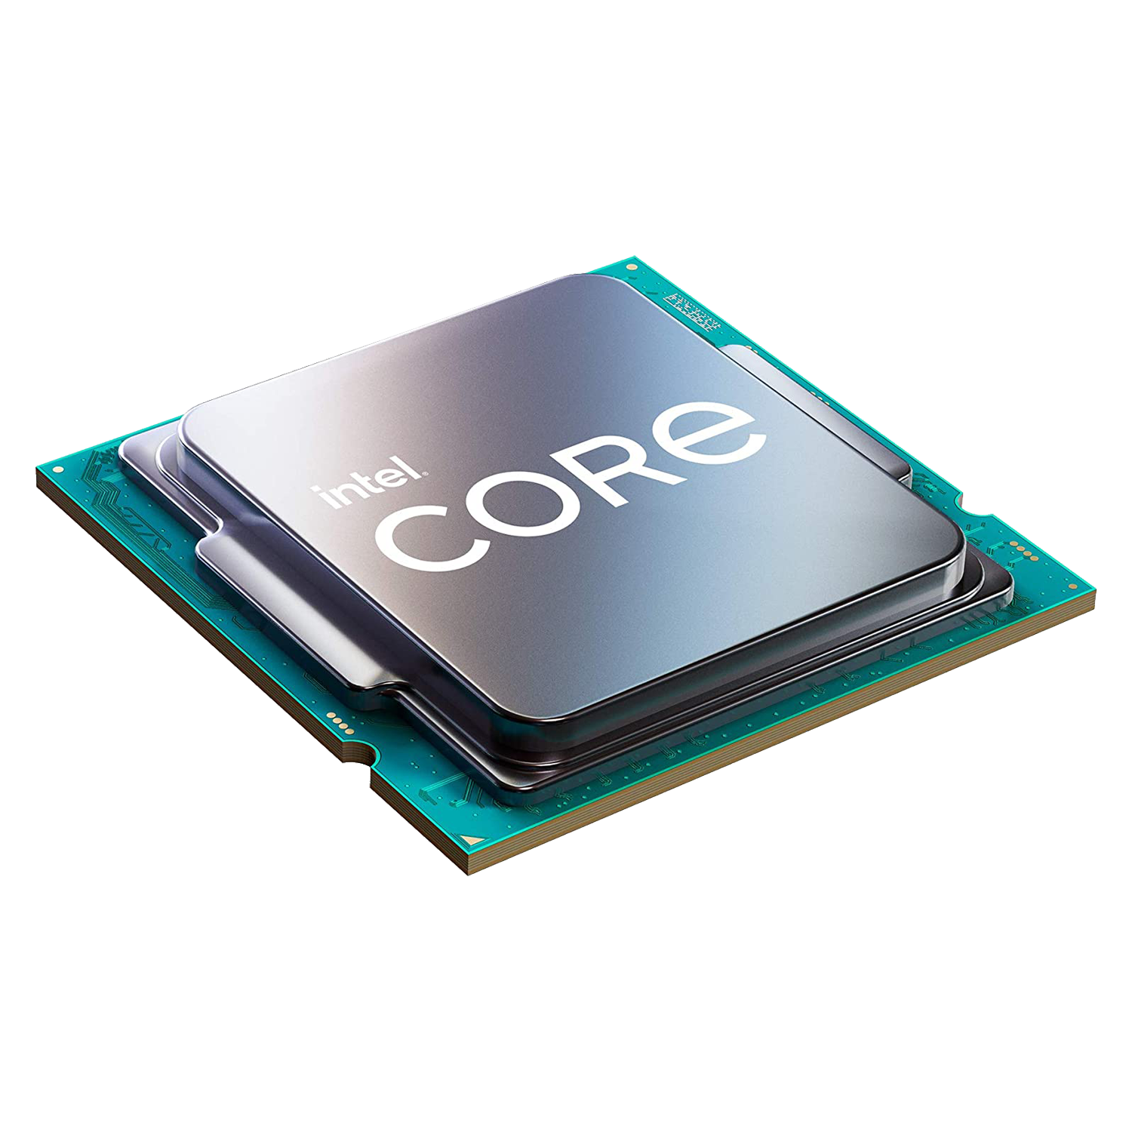
Caso – E-Commerce de calçados
Banco de Dados - Relacional
Solução 1
Escalonamento vertical
2° Ano
20.000 clientes
20.000 produtos
100.000 pedidos
40mb
~ 40 usuários simultâneos
~ 15 consultas de relatórios por hora
MySQL
Mas a vida é uma caixinha de surpresas...

Slide 25
Caso – E-Commerce de calçados
Banco de Dados - Relacional
Solução 1
Escalonamento vertical
2° Ano
20.000 clientes
20.000 produtos
100.000 pedidos
40mb
~ 40 usuários simultâneos
~ 15 consultas de relatórios por hora
MySQL
Mas a vida é uma caixinha de surpresas...

Slide 26
Caso – E-Commerce de calçados
Banco de Dados - Relacional
3° Ano
90.000 clientes
50.000 produtos
600.000 pedidos
560mb
~ 280 usuários simultâneos
~ 56 consultas de relatórios por hora
Solução 1
Escalonamento vertical
Problema 3
O número de usuários e consultas aumentaram consideravelmente
E agora José?
MySQL
Mas a vida é uma caixinha de surpresas...

Slide 27
Caso – E-Commerce de calçados
Banco de Dados - Relacional
3° Ano
90.000 clientes
50.000 produtos
600.000 pedidos
560mb
~ 280 usuários simultâneos
~ 56 consultas de relatórios por hora
Solução 2
Escalonamento horizontal
Problema 3
O número de usuários e consultas aumentaram consideravelmente
E agora José?
MySQL
MySQL
Réplica
Mas a vida é uma caixinha de surpresas...

Slide 28
Caso – E-Commerce de calçados
Banco de Dados - Relacional
3° Ano
90.000 clientes
50.000 produtos
600.000 pedidos
560mb
~ 280 usuários simultâneos
~ 56 consultas de relatórios por hora
Solução 2
Escalonamento horizontal
Problema 3
O número de usuários e consultas aumentaram consideravelmente
E agora José?
MySQL
MySQL
Réplica
Mas a vida é uma caixinha de surpresas...

Slide 29
Caso – E-Commerce de calçados
Banco de Dados - Relacional
3° Ano
90.000 clientes
50.000 produtos
600.000 pedidos
560mb
~ 280 usuários simultâneos
~ 56 consultas de relatórios por hora
Solução 2
Escalonamento horizontal
Problema 4
É muito trabalhoso gerar scripts e agendamentos para sincronizar os bancos e dividir as cargas de trabalho
E agora José?
MySQL
MySQL
Réplica
Mas a vida é uma caixinha de surpresas...

Slide 30
Caso – E-Commerce de calçados
Banco de Dados - Relacional
Problema 4
É muito trabalhoso gerar scripts e agendamentos para sincronizar os bancos e dividir as cargas de trabalho
E agora José?
3° Ano
90.000 clientes
50.000 produtos
600.000 pedidos
560mb
~ 280 usuários simultâneos
~ 56 consultas de relatórios por hora
Solução 3
Criar um banco de transacional e outro de consultas
MySQL
Transacional
MySQL
Analítico
Transformar as tabelas normalizadas em desnormalizadas
Produtos
Clientes
Pedidos
Vendas
Comissões
Fretes
Mas a vida é uma caixinha de surpresas...

Slide 31
Caso – E-Commerce de calçados
Banco de Dados - Relacional
Problema 4
É muito trabalhoso gerar scripts e agendamentos para sincronizar os bancos e dividir as cargas de trabalho
E agora José?
3° Ano
90.000 clientes
50.000 produtos
600.000 pedidos
560mb
~ 280 usuários simultâneos
~ 56 consultas de relatórios por hora
Solução 3
Criar um banco de transacional e outro de consultas
MySQL
Transacional
MySQL
Analítico
Transformar as tabelas normalizadas em desnormalizadas
Mas a vida é uma caixinha de surpresas...

Slide 32
Caso – E-Commerce de calçados
Banco de Dados - Relacional
4° Ano
190.000 clientes
250.000 produtos
1.600.000 pedidos
100gb
~ 1500 usuários simultâneos
~ 200 consultas de relatórios por hora
Solução 3
Criar um banco de transacional e outro de consultas
Problema 5
É preciso um trabalho massivo de um DBA para ficar transformando os dados e passando para o outro banco
E agora José?
MySQL
Transacional
MySQL
Analítico
Transformar as tabelas normalizadas em desnormalizadas
Mas a vida é uma caixinha de surpresas...

Slide 33
Caso – E-Commerce de calçados
Banco de Dados - Relacional
4° Ano
190.000 clientes
250.000 produtos
1.600.000 pedidos
100gb
~ 1500 usuários simultâneos
~ 200 consultas de relatórios por hora
Solução 4
Criar um Data Warehouse
Problema 5
É preciso um trabalho massivo de um DBA para ficar transformando os dados e passando para o outro banco
E agora José?
ETL
MySQL
Data Warehouse
OLTP
OLAP
Utilizar processos ETL / ELT automatizados para Extrair, Carregar e Transformar os dados
Mas a vida é uma caixinha de surpresas...

Slide 34
Caso – E-Commerce de calçados
Banco de Dados - Relacional
4° Ano
190.000 clientes
250.000 produtos
1.600.000 pedidos
100gb
~ 1500 usuários simultâneos
~ 200 consultas de relatórios por hora
Solução 4
Criar um Data Warehouse
Problema 5
É preciso um trabalho massivo de um DBA para ficar transformando os dados e passando para o outro banco
E agora José?
ETL
MySQL
Data Warehouse
OLTP
OLAP
Mas a vida é uma caixinha de surpresas...

Slide 35
Caso – E-Commerce de calçados
Banco de Dados - Relacional
4° Ano
190.000 clientes
250.000 produtos
1.600.000 pedidos
100gb
~ 1500 usuários simultâneos
~ 200 consultas de relatórios por hora
Solução 4
Criar um Data Warehouse
Problema 6
Agora meu e-commerce alcançou um nível global e tem clientes em quase todos os continentes.
E agora José?
ETL
MySQL
Data Warehouse
OLTP
OLAP
Mas a vida é uma caixinha de surpresas...

Slide 36
Caso – E-Commerce de calçados
Banco de Dados - Relacional
Solução 5
Criar vários Data Mars
Problema 6
Agora meu e-commerce alcançou um nível global e tem clientes em quase todos os continentes.
E agora José?
5° Ano
3.190.000 clientes
250.000 produtos
31.600.000 pedidos
3Tb
~ 9500 usuários simultâneos
~ 800 consultas de relatórios por hora
OLAP
OLTP
ETL
Financeiro US
Data Warehouse
América do Norte
Financeiro BR
ETL
Data Warehouse
ETL
Transportes UY
América do Sul
Data Warehouse
Mas a vida é uma caixinha de surpresas...

Slide 37
Data Warehouse vs Data Lake

Slide 38
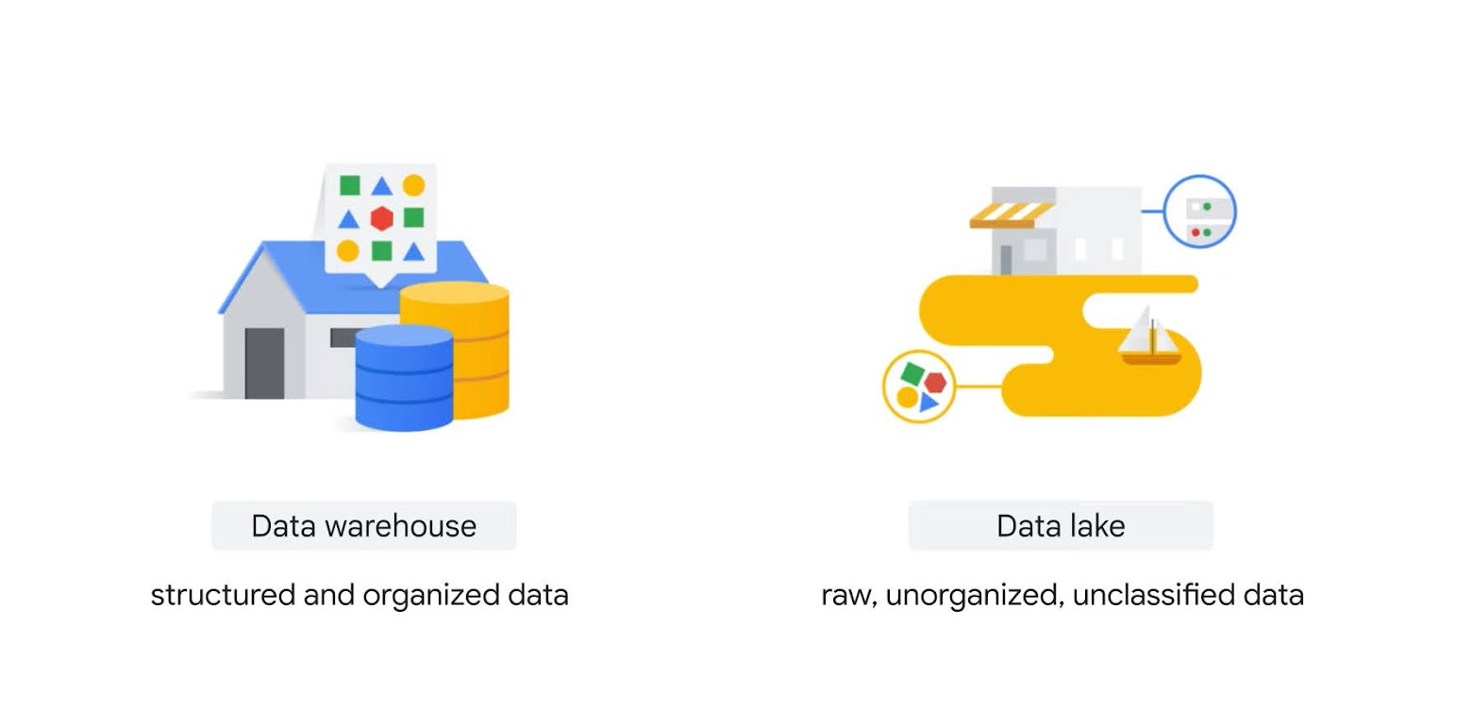
Data Warehouse vs Data Lake
Definições

Slide 39
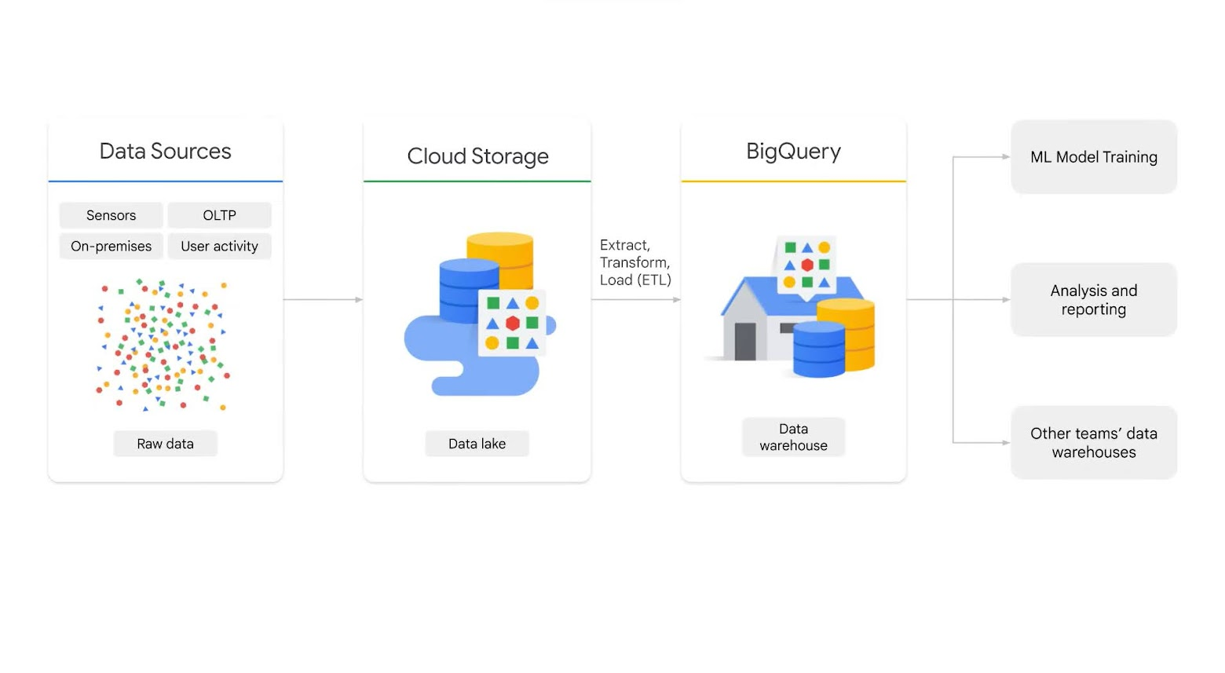
Data Warehouse vs Data Lake
Processos

Slide 40
Ferramentas Google https://googlecloudcheatsheet.withgoogle.com/

